Slide 1
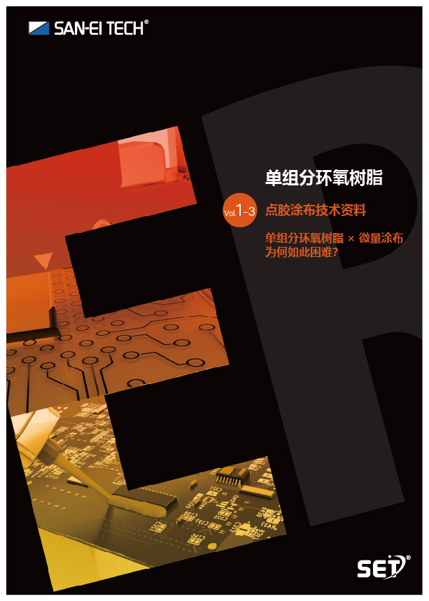
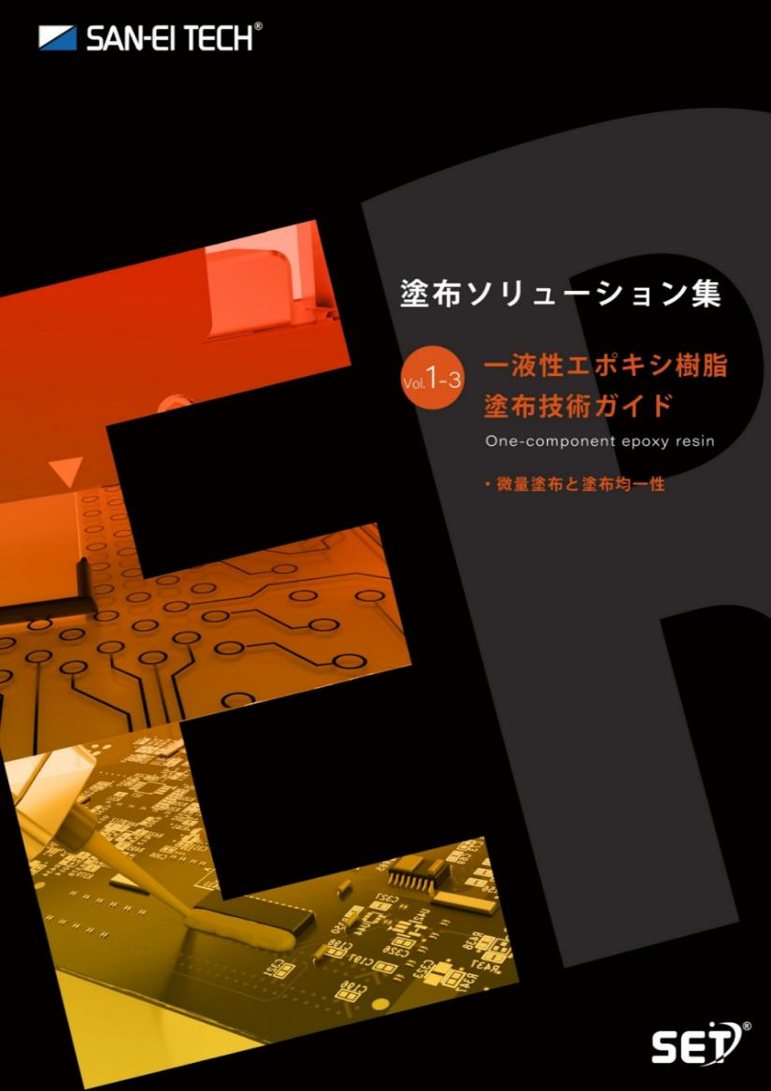

Slide 2
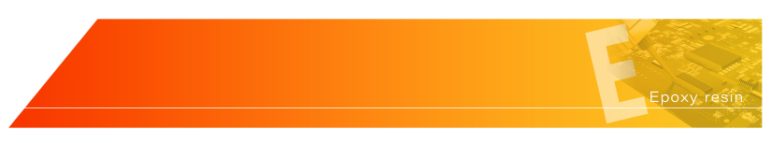

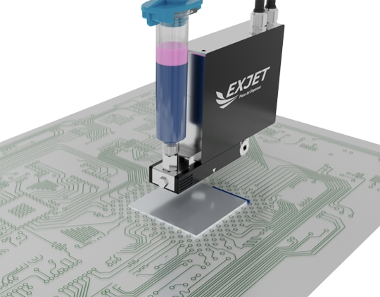
目录
单组分环氧树脂 × 微量涂布，为何如此困难？
底部填充胶的微量化带来了什么变化？
使用压电驱动式喷射阀进行微量涂布
单组分环氧树脂在微量涂布中的常见课题

Slide 3
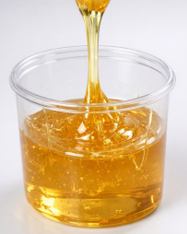
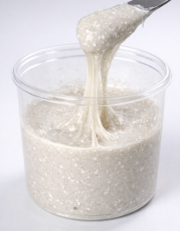
单组分环氧树脂 × 微量涂布
单组分环氧树脂 × 微量涂布，为何如此困难？
单组分环氧树脂是一种预先混入了固化剂的单一成分型环氧树脂，由于使用时无需混合工序，因此在电子部件粘接及封装工序等领域得到了广泛应用。正因为省去了混合工序，它被用作量产工艺中易于操作、且可实现稳定品质管理的粘接材料。
  单组分环氧树脂特有的难点
  单组分环氧树脂具有以下特性：
  中～高粘度（数千～数万mpa･s）
  含填料（多含有无机颗粒）
  具有触变性（粘度随时间长短而变化）
  因此在微量点胶时，难以形成稳定出胶，
  容易出现点胶偏差。
高粘度 → 断胶性下降
① 受高粘度的影响
液剂流动性差，喷嘴前段断胶难
微量吐出时易产生拉丝，拖尾现象
② 含填料的影响
由于填料颗粒的存在，导致吐出时流动不均
喷嘴内部流动容易紊乱，难以实现稳定吐出
③ 受触变性的影响
吐出条件（压力、速度不同导致粘度发生变化
吐出前和吐出过程中，液剂的状态容易发生变化
含填料 → 吐出偏差诱因
由于这些因素，在连续涂布时会产生点胶尺寸及点胶量的偏差，从而导致点胶品质难以稳定。

Slide 4
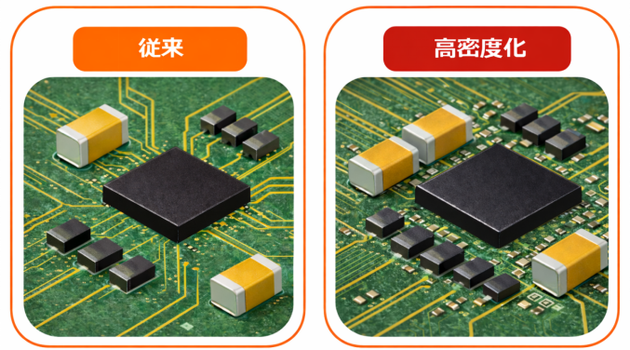
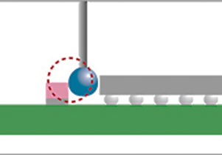
底部填充的微量化带来了什么变化？
单组分环氧树脂 × 微量涂布 底部填充微量化带来了哪些变化？
传统
高密度化
随着电子元件小型化与高密度封装的不断发张，基板上芯片及周边元件的安装间距正迅速趋于狭小化。
在传统底部填充工艺中，采用低粘度材料以及相对较大吐的吐出量（数十〜数百纳升）
从芯片侧面供给树脂，并利用毛细现象流入芯片下方。
然而，在部件高密度化不断发展的今天，这种“以流入为前提”的工艺已难以进行流动控制。
以往确保在数百微米级别的部件间距，如今已缩小至100微米以下，在某些情况下甚至达到数十微米级别，底部填充工艺中可进行涂布的空间变得极为有限。

Slide 5
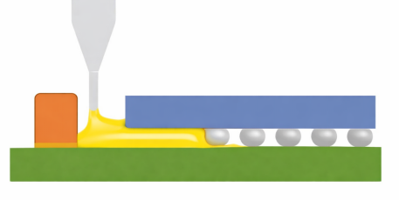
底部填充胶的微量化带来了什么变化？
单组分环氧树脂 × 微量涂布 底部填充微量化带来了哪些变化？
传统工艺（接触式点胶）的局限性
・由于低粘度液剂流动性高，树脂在流入芯片下方的同时， 也会向周边溢出
・与周边元件间距狭窄，溢出的树脂会接触到相邻元件，造成污染或不良
・点胶量及流动方向难以控制，难以确保稳定的品质
液体向相邻元件扩散
现场发生的主要不良问题
① 狭间隙中的未填充·流动不良
由于芯片的微小化，间隙变窄，树脂难以渗入
流动变得不稳定，产生未填充和气泡。
最终导致可靠性下降
② 涂布量偏差导致的品质不稳
由于是微量涂布，微小的吐出波动就会影响涂布量
胶点偏差导致流动行为不一致
成品品质偏差
③ 溢胶、污染的发生
涂布过量导致树脂向周边溢出
存在污染周边元件与电极的风险
后段不良、良率降低
④ 涂布条件设定及稳定运行的困难
由于液剂特性（粘度，触变性），工艺参数非常严苛
即使在相同条件下，重复精度差
调试工时增加、量产稳定性下降

Slide 6
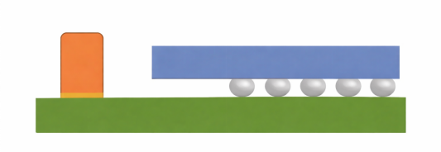

底部填充胶的微量化带来了什么变化？
当前所要求的工艺
在当前的底部填充工艺中，所要求的不仅仅是单纯的“流入”，而是为了控制流动而进行的涂布。
・以极小胶点进行微量涂布
・分多次进行阶段性涂布（多点供给）
・使树脂主见渗入到芯片下方的工艺设计
通过改变涂布方式，可大幅改善微量涂布中的稳定性。
避免点胶沾染相邻元件
通过非接触式（喷射点胶）解决方案
✔ 喷嘴不与工件接触，不易受高度偏差及段差的影响
✔ 通过高速吐出实现稳定的液滴分离，即使是高粘度材料，也能稳定断胶
✔ 不易受外部影响，吐出状态稳定，重复性提高
✔ 适合微量涂布的方式，可稳定形成微小吐出点

Slide 7
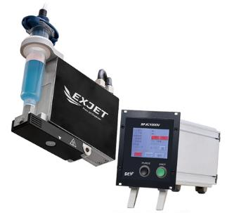
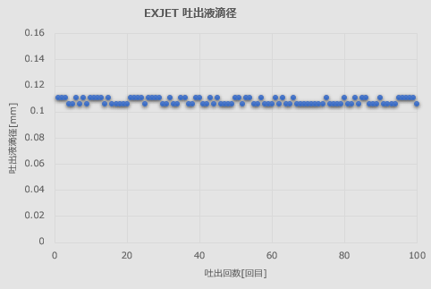
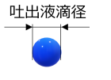
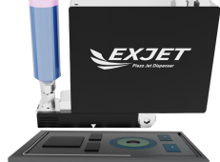
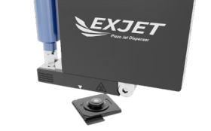
使用压电驱动式喷射阀进行微量涂布
压电驱动式喷射点胶阀“EXJET”通过高速且稳定的液滴形成，有助于提升环氧树脂微量涂布工艺中的涂布均匀性。
压电驱动式喷射点胶阀 EXJET
最高 2,500Hz 的高速吐出
支持最高 300,000mPa・s 的高粘度材料
最小 0.5nl/Φ0.1mm 微小胶点成型
最高 375mm/s 高速线型涂布
微量结构的稳定形成
不易受工作高度波动的影响
平均值 | 0.108mm
最大值 | 0.111mm
最小值 | 0.106mm
最大偏差率 | 2.3%
最小偏差率 | -1.7%
凭借这些特性，EXJET 适用于环氧树脂的微量涂布工艺，例如
・ 底部填充工序
・ MEMS芯片的微粘接
・ 传感器盖板的固定
・ 摄像镜头的固定等

Slide 8
单组分环氧树脂在微量涂布中的常见课题
单组分环氧树脂微量涂布的常见课题
单组分环氧树脂在粘接、封装用途中被广泛使用，但在进行微量涂布时，现场经常出现“无法按预期进行涂布”的问题。
明明条件都符合，却无法稳定
微小偏差，直接导致产品不合格
无法按照条件形成稳定的点胶
・即使在设定的吐出量下，胶点大小不稳定
・即使相同条件，每次吐出存在偏差
涂布量越微量，“微小差异”越容易导致不良
・在数纳升级别时，轻微吐出波动直接影响到品质
・涂布量的差异会影响粘接强度及封装状态。
  单组分环氧树脂微量涂布无法稳定的本质因素
  ・环氧树脂的特性（高粘度、含填料、触变性）
  ・吐出行为（断胶、液滴分离不稳定）
  ・涂布条件（依赖压力、时间、温度）
  因素相互叠加影响，形成了 “涂布量越微量，控制就越困难” 的结构性难题。
此类问题所产生的影响
・调试工时的增加（条件设定耗时间）
・量产时偏差的增大（稳定性下降）
・后段工序不良、良率降低
・因品质问题导致返工、重做
这类问题，采用传统的接触式点胶方式难以进行根本性解决的案例正在不断增加。
那么，因如何确保微量涂布的稳定性？

Slide 9
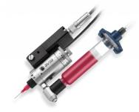
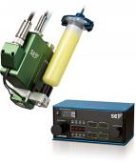
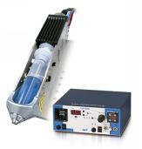
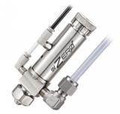

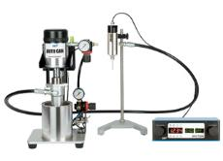
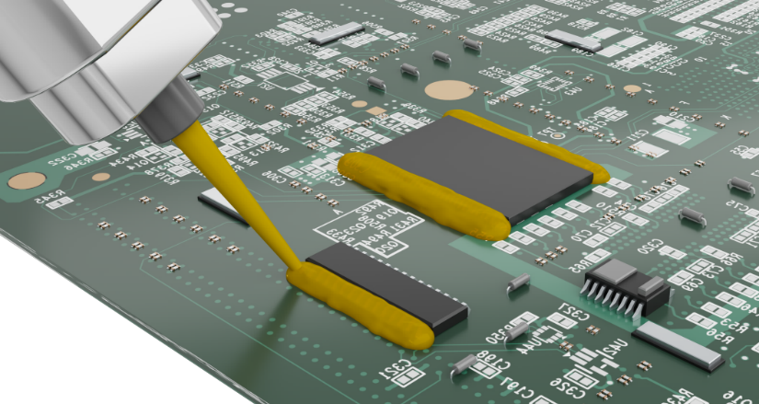
点胶解决方案
适用于环氧树脂涂布工艺的点胶解决方案
在三英科技，为了对应环氧树脂的涂布工艺需求，我们配备了撞针阀、活塞阀、喷射点胶阀等多种点胶阀及周边设备，可根据用途进行选择。
我们将根据流体特性（粘度、填料）与涂布条件（微量涂布、线型涂布），为您提供最佳的点胶方案。
为您提供最适合环氧树脂涂布的解决方案

Slide 10
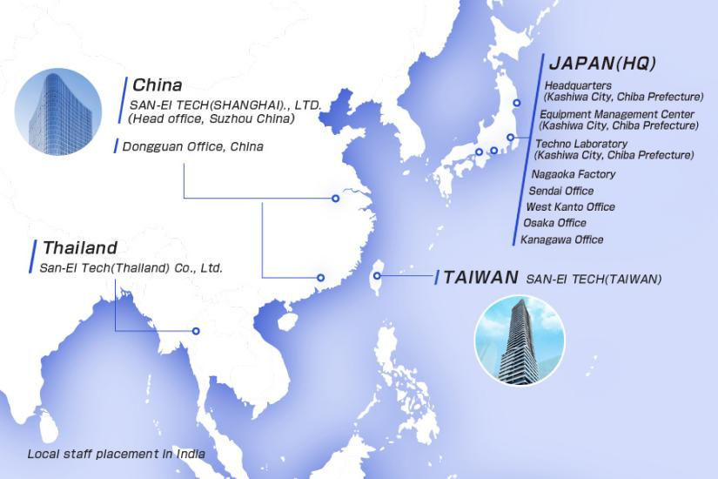




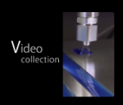
＜日本国内拠点＞
本社
〒277-0005 千葉県柏市柏7丁目1番15号
TEL.04-7166-7411 FAX.04-7166-7276
仙台営業所
〒981-3117 宮城県仙台市泉区市名坂字原田110-1-102
TEL.022-771-0430 FAX.022-371-8390
西関東営業所
〒193-0931 東京都八王子市台町2-17-1-106
TEL.042-634-8381 FAX.042-634-8382
神奈川営業所
〒243-0021 神奈川県厚木市岡田3028番地 サンシャイン厚木ビル 1階
TEL.046-220-1011 FAX.046-220-1012
名古屋営業所
〒460-0002 愛知県名古屋市中区丸の内1丁目10番19号 サンエイビル 5Ｆ
TEL.052-218-3337 FAX.052-232-1337
大阪営業所
〒564-0062 大阪府吹田市垂水町3-34-15 伸栄第1ビル3階
TEL.06-6193-0033 FAX.06-6193-0037
＜海外拠点及び現地法人＞
SAN-EI TECH (SHANGHAI)., LTD. 琶麗（ハーレイ）国際貿易(上海)有限公司
TEL.+86-512-6515-1866 FAX.+86-512-6515-4348
San-Ei Tech (Thailand) Co., Ltd. TEL.＆ FAX. ＋66-0-2161-0810
SAN-EI TECH (TAIWAN） TEL.+886-2-2181-1622
联系电话
0512-65151866
〉
〉
联络邮箱
sales@san-ei-tech.com
〉
〉
https://www.san-ei-tech.co.jp/index.html

